Slide 1

Object Oriented Programming

Slide 2
OOP Concepts
Object
Class
Inheritance
Abstraction
Polymorphism
Encapsulation

Slide 3
Object
Object တစ်ခုကို fields တွေ methods တွေနဲ့ ဖွဲ့စည်းထားတယ်။
( OOP မှာ variable တွေကို field လို့ သုံးနှုန်းပြီး function တွေကို method လို့ သုံးနှုန်းပါတယ်။ )
Car ဆိုတဲ့ object လေးနဲ့ ဥပမာ ပေးကြည့်ရ အောင်
Car ဆို တဲ့ object မှာ
Car ရဲ့ အ ရောင် ၊ car ရဲ့ model ၊ ဒီ car ကို ဘယ်နိုင်ငံက ထုတ်တယ် စတဲ့ အရာ တွေက car ရဲ့ fields(variables) တွေ ပေါ့
Car စ မောင်းမယ် ၊ car ရပ်မယ် ၊ car ဟွန်းတီးမယ် စတဲ့ ကားရဲ့ လုပ် ဆောင်ချက် တွေက car ရဲ့ methods(functions) တွေပေါ့။

Slide 4
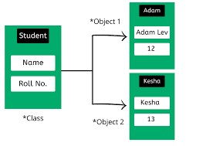
Student Objects

Slide 5
Class
Class ဆိုတာဘာလဲ။
Class တစ်ခုကို ဆောက် တော့မယ် ဆိုရင် တစ်ဦးတစ်ယောက်တစ်ခု ဆိုတာကို ပေါ်လွင် အောင် ပြောနိုင်တဲ့ အချက်အလက် တွေသည် အဲ့ class မှာ ပါမယ့် fields (variables) တွေ ဖြစ်တယ်။
ဥပမာ Stndent Class ဆောက်မယ် ဆိုပါစို့၊
ဘယ် Student တစ် ယောက်လဲ ဆို တာကို ပြောနိုင်မယ့်အချက်အလက် တွေက
Roll Number, Name, Major, Year အဲ့ တော့ Roll Number, Name, Major, Year တွေက student class ရဲ့ fields တွေ ဖြစ်တယ်။ student တွေ စာသင်တယ် စာ မေးပွဲ ဖြေတယ် စာကျက်တယ် ဒါ တွေက student class မှာ ပါမယ့် methods ( functions ) တွေ ဖြစ်တယ်။

Slide 6
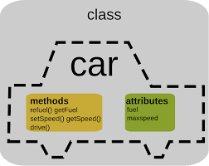
Car Class

Slide 7
